Slide 1





Sectorial ETF’s Analysis
ANDREA CIAMBOTTI
DAPT 0323 – DATA ANALYSIS FINAL PROJECT
Email : Andrea.ciambotti@gmail.com
Linkedin: https://www.linkedin.com/in/andreaciambotti
Github: https://github.com/AndreCiambo/Epicode-DAPT0323

Slide 2



INDICE
01
02
03
04
05
06
Introduzione
Scraping
Data Cleaning & Manipulation
Data Analysis
Data Visualization
Conclusione

Slide 3
01 Introduzione
Idea Progetto
Analisi Dettagliata di rischio e performance di ETF Settoriali
Possibilità di mettere in pratica tutto il Knowledge acquisito durante il corso da Data Analyst presso Epicode
Perché un progetto finale su Exchange Trade Funds?
Sono strumenti finanziari unici in termini di : - Diversificazione, - Liquidità, Trasparenza, Flessibilità, Costi ridotti.
ETF hanno superato i 10.000 miliardi di dollari in asset globali nel 2023
Un argomento molto tecnico, perfetto per utilizzare strumenti di Analisi Dati avanzati.

Slide 4
02 SCRAPING
2.1 Raccolta Dati - Python
5 Settori individuati e da analizzare : Energetico, Finanziario, Tecnologico, Sanitario & Beni di Consumo
5 ETF analizzati e selezionati per ogni settore
Dati ottenuti da diverse fonti : Yahoo Finance, Investing.com, ETF.com, Morningstar
Scraping effettuato direttamente con Python, attraverso la libreria Yfinance principalmente per automatizzare il processo ed evitare possibili errori manuali.
.

Slide 5
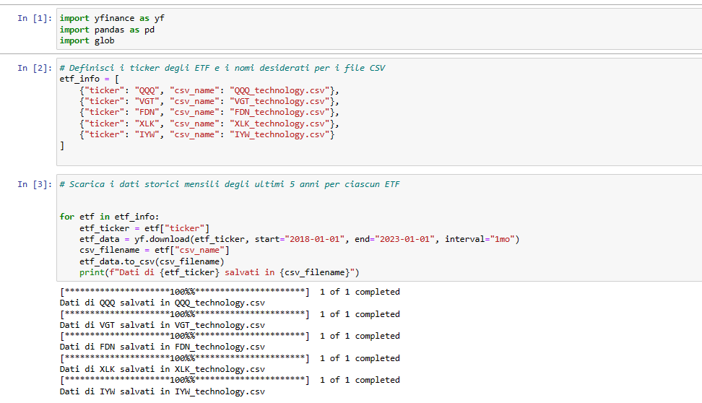
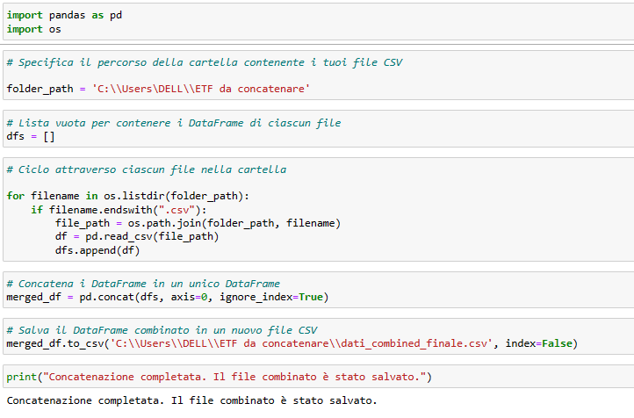
02 SCRAPING
2.2 Script Iniziali e Merge Finale

Slide 6
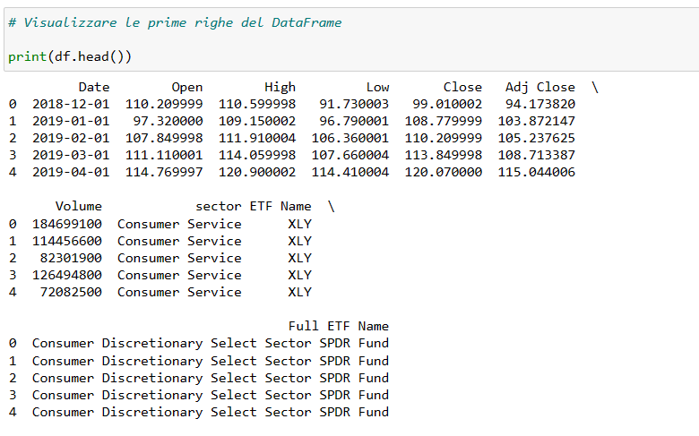
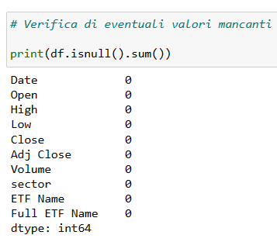
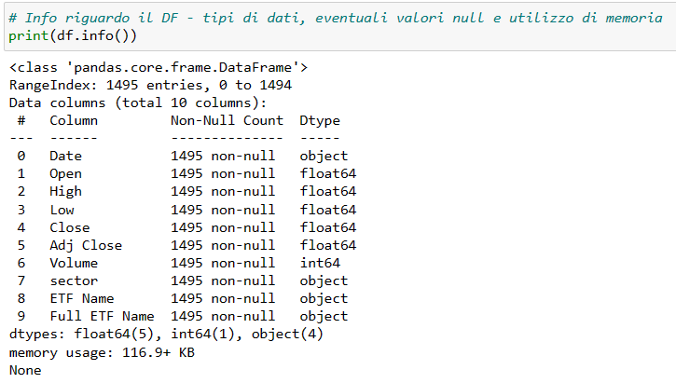
03 Data Cleaning & Manipulation
3.1 Exploratory Analysis: verifica valori null,outlier, errori

Slide 7
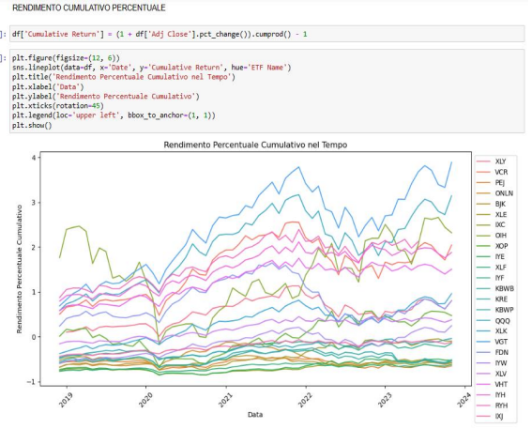
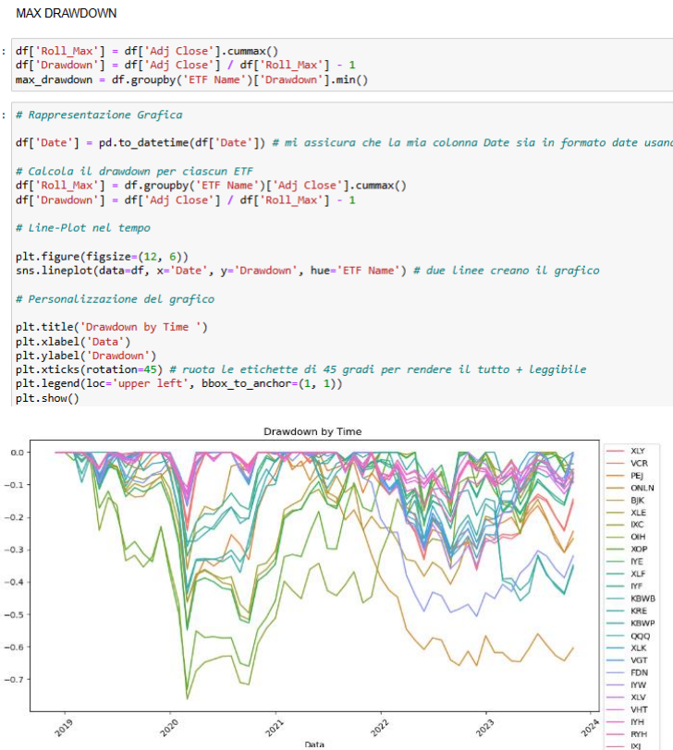
04 Data Analysis
4.1 Data Analysis – Python, Excel/ Power Query, Power BI
Rendimento Cumulativo Percentuale
Volatilità
Rendimento Giornaliero Medio
Max Drawdawn
Rendimento Annuo
Nav %
Variazione % Prezzo Apertura-Chiusura

Slide 8
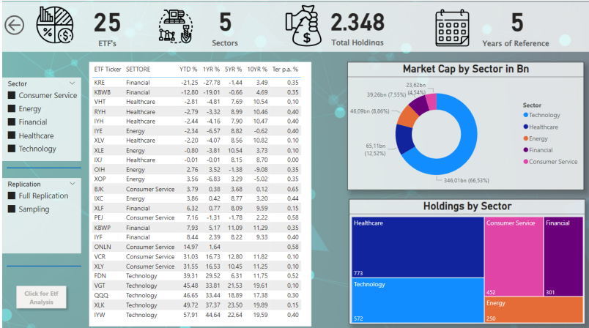
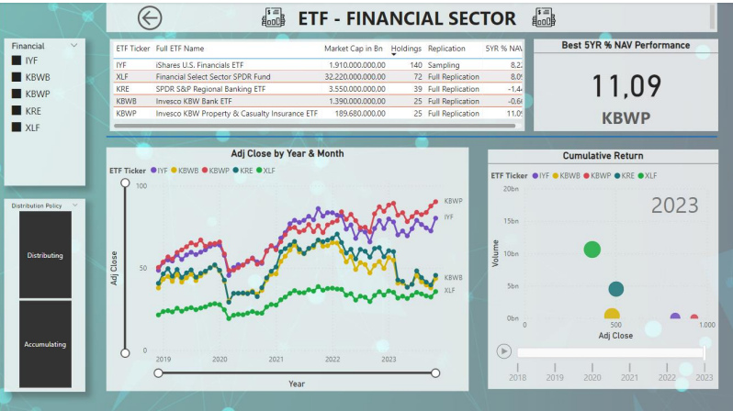
05 Data Visualization
5.1 Data Visualization - Power BI

Slide 9
Sectorial ETF’s Analysis
ANDREA CIAMBOTTI
GRAZIE PER L’ATTENZIONE ☺
Email : Andrea.ciambotti@gmail.com
Linkedin: https://www.linkedin.com/in/andreaciambotti
Github: https://github.com/AndreCiambo/Epicode-DAPT0323

